Slide 1
История происхождения имен числительных
Работу выполнили
ученицы 6 класса
МАОУ «СОШ №27 с углубленным
изучением отдельных предметов»
Полякова Валерия (6А), Усова Яна (6Г), Шушпанникова Евгения (6Г).
Руководитель Меркурьева С.В.

Slide 2
История происхождения имен числительных
Цель: познакомиться с историей происхождения имен числительных в русском языке
Задачи:
- выяснить, как древние славяне вели счет
- определить, что обозначали счетные слова
- узнать, когда счетные слова оформились в самостоятельную часть речи- имя числительное

Slide 3
В древнерусском языке первоначально было всего двенадцать слов, обозначающих количество: одинъ, два, три, четыре, пять, шесть, семь, осемь, девять, десять, съто, тысяча. С XIII века появляется слово сорок. Все остальные счетные слова образовывались из комбинации этих слов.

Slide 4
Для обозначения количества использовались существительные, часто по названиям частей тела человека: локоть (для измерения длины), пять < пясть (для счета количества). Современное слово "пять" связано с существовавшим ранее словом "пясть"("рука") и когда-то имело конкретное значение пять пальцев пясти. Даже в наше время кое-кто считает по "пальцам", а в древности только такой счёт и был возможен. Древние славяне считали пятка'ми.

Slide 5
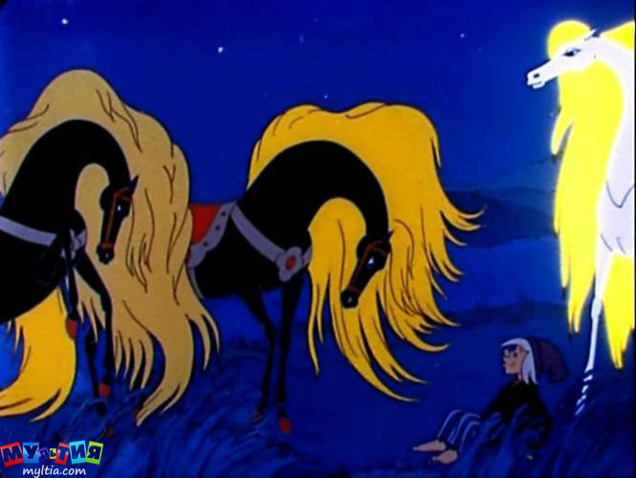
Вспомним, сколько дали за златогривых коней Иванушки-дурачка? "Семь пять шапок серебра".

Slide 6
У многих древних народов число семь считалось особым числом. Египтяне и вавилоняне рассматривали его в виде суммы двух «жизненно важных» чисел: трёх и четырёх. Три человека составляют основу жизни: мать, отец, ребёнок. Четыре - это число сторон света и направлений ветра, при- носящих жизнь всему живому.

Slide 7
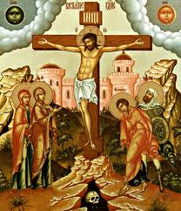
В христианстве семь - число духовного порядка, святое число. Согласно Священному писанию признаются семь "смертных грехов, которые передаются до седьмого колена" (лень, гордость, гнев, зависть, обжорство, похоть, жадность).

Slide 8
И в нашей речи число «семь» используется в символически – обобщенном значении во фразеологизмах: 1. Семь верст до небес. 2. На седьмом небе. 3. Семь бед – один ответ. 4. Книга за семью печатями. 5.Седьмая вода на киселе. 6. Семь пятниц на «одной» неделе и др.

Slide 9
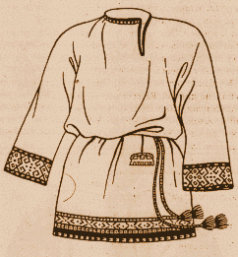
Что общего между числительным сорок и словами рубаха и мешок ?

Slide 10
Девяносто представляет собой загадочное образование. Ясно, что оно не исконно и появилось вместо более старого девять десятъ. Однако способ образования слова девяносто до конца не ясен. По этому поводу высказывались разные догадки, из которых наиболее достоверной кажется следующая: девяносто возникло из сочетания девять до съта (т.е. девять десятков до сотни ).

Slide 11
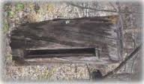
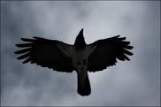
Если нужно было обозначить ещё большее количество, прибегали к описательным словам или метафорам.
Дальнейшее увеличение числового ряда поставило славян в тупик. Со временем понадобились слова для обозначения десяти, ста миллионов, миллиарда и т.д. Для этого подыскали слова со значением бесконечности: "ворон" (вечная птица), сто миллионов – "колода".
Древний наш предок надеялся, что уж теперь-то это действительно конечное число, что за ним больше ничего нет и не будет.

Slide 12
Долгое время на письме славяне передавали число не цифрой, а буквой
А – один
Б – ничего не значит
В – два
Г – три
Д – четыре
Е – пять...

Slide 13
Счетные слова в древнерусском языке характеризовались морфологическими и синтаксическими особенностями прилагательных и существительных, так как относились или к прилагательным, или к существительным.

Slide 14
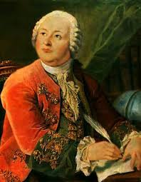
Выделение числительного как части речи начинается с XIV века. С XVIII века числительное окончательно оформляется как часть речи. В середине ХVIII века М.В.Ломоносов в русской грамматике впервые назвал числительные самостоятельной частью речи.

Slide 15
Литература
1. Волина В.В. Русский язык: веселая грамматика: имя числительное / М. : Дрофа, 2001, с. 48
2.Колесов В.В. История русского языка в рассказах. – 3-е перераб. – СПБ., «Авалон», «Азбука-классика», 2007, с.185-193
3.Маджидов С.Л. О сочетаниях числительных типа ДЕСЯТЬ-ПЯТНАДЦАТЬ в современном русском языке // Речевая деятельность. Текст. - Таганрог, 2002. - С. 135-139.
4. Супрун А.Е. О русских числительных / Фрунзе,2-е перераб.,2003, с. 172
5. http//www.gramma.ru

Slide 16
Спасибо за внимание!

